Slide 1

PHÒNG GIÁO DỤC VÀ ĐÀO TẠO QUẬN LONG BIÊN
Trường Tiểu học Phúc Lợi
LỊCH SỬ 5
Chiến thắng lịch sử Điện Biên Phủ
Năm học 2022 - 2023

Slide 2
KHỞI ĐỘNG
Ngày 7-5 hàng năm nước ta tổ chức kỉ niệm sự kiện gì?

Slide 3
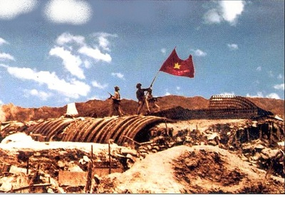
Lịch sử
CHIẾN THẮNG LỊCH SỬ ĐIỆN BIÊN PHỦ

Slide 4
MỤC TIÊU
1.Thời điểm và thời gian quân ta tổ chức chiến dịch Điện Biên Phủ.
2. Diễn biến của chiến dịch
3. Ý nghĩa của chiến thắng Điện Biên Phủ.

Slide 5
KHÁM PHÁ

Slide 6
Tình hình của ta và tình thế của quân Pháp từ sau chiến dịch Biên giới 1950 đến năm 1953:
Quân Pháp
Rơi vào thế bị động, lúng túng tìm cách chống đỡ.
Quân ta
Ta chủ động mở nhiều chiến dịch lớn trên toàn quốc.

Slide 7
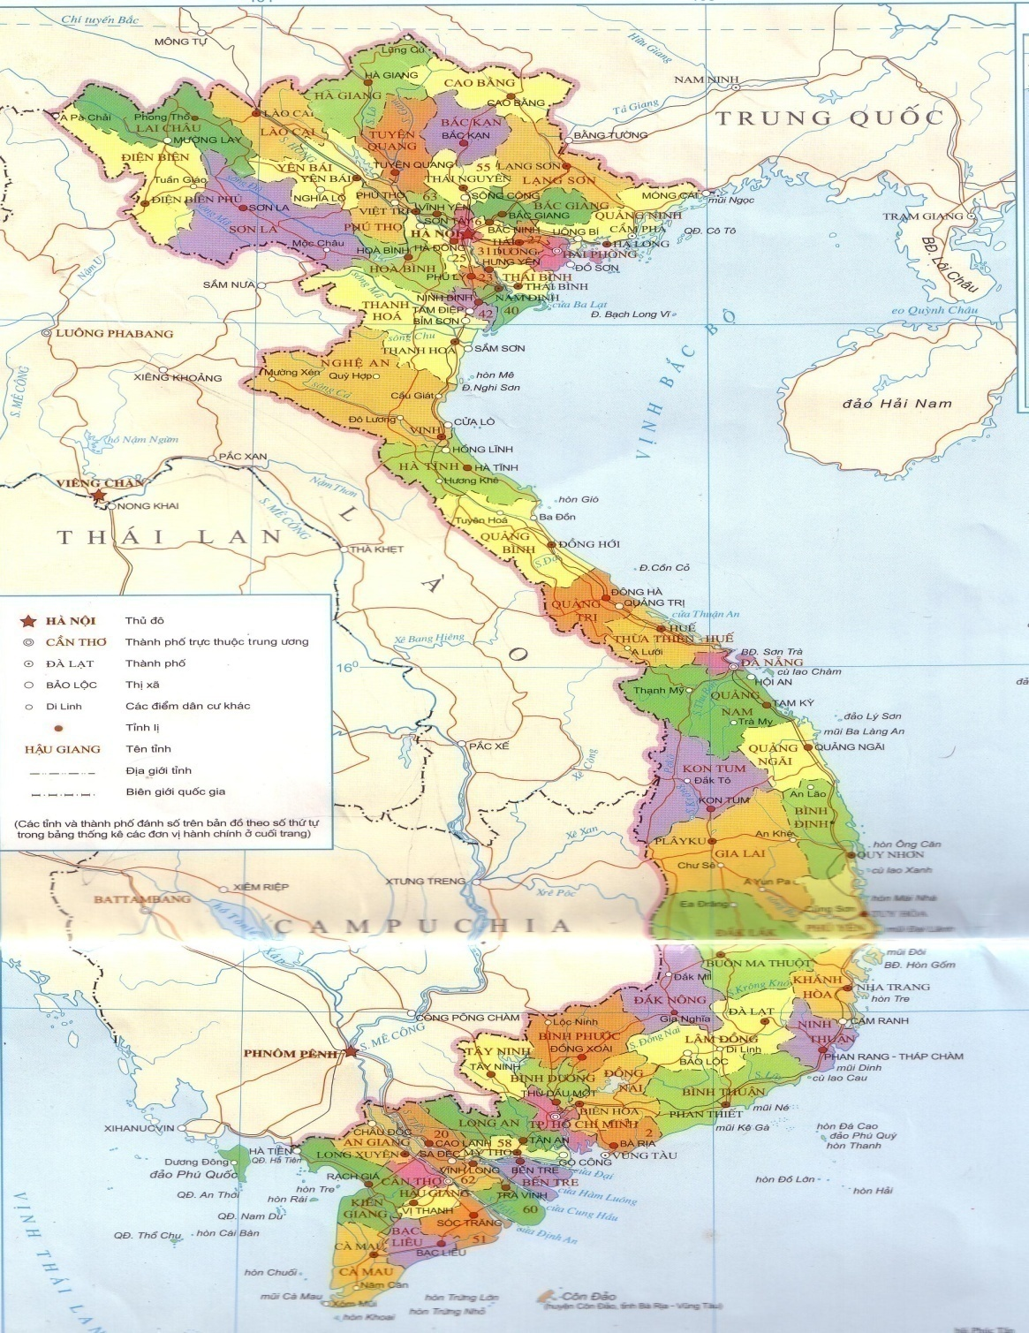
Điện Biên Phủ trước đây thuộc tỉnh Lai Châu nay thuộc thành phố Điện Biên, tỉnh Điện Biên nằm ở vùng núi Tây Bắc miền Bắc Việt Nam, giáp với các tỉnh Lai Châu, Sơn La của Việt Nam, Phongsali của Lào và Vân Nam của Trung Quốc.
Điện Biên Phủ

Slide 8
1. Nguyên nhân dẫn đến chiến dịch Điện Biên Phủ:
a) Âm mưu của thực dân Pháp:
- Điện Biên Phủ là một vị trí trọng yếu, án ngữ cả một vùng Tây Bắc Việt Nam và Thượng Lào.
- Được sự giúp đỡ của Mĩ về đô-la, vũ khí, chuyên gia quân sự, ngày 3.12.1953 Tướng Navare quyết định xây dựng Điện Biên Phủ thành một tập đoàn cứ điểm mạnh nhất Đông Dương gồm 49 cứ điểm, 16 200 quân lính, 12 tiểu đoàn, 7 đại đội bộ binh, 3 tiểu đoàn pháo binh, 1 tiểu đoàn công binh, 1 đại đội tăng M24, 1 đại đội vận tải, có cả sân bay với một phi đội 12 máy bay thường trực. Để bảo vệ phía Tây Bắc - Thượng Lào và phá vỡ cuộc tiến công Đông Xuân của ta.
- Pháp huênh hoang cho rằng Điện Biên Phủ là “pháo đài khổng lồ không thể công phá”.
+ Theo em, vì sao Pháp lại xây dựng Điện Biên Phủ thành pháo đài kiên cố, vững chắc nhất Đông Dương?

Slide 9
CHIẾN THẮNG LỊCH SỬ ĐiỆN BIÊN PHỦ
1. Nguyên nhân dẫn đến chiến dịch Điện Biên Phủ:
a) Âm mưu của thực dân Pháp:
b) Chuẩn bị cho chiến dịch của quân dân ta:
+ Vì sao ta quyết định mở chiến dịch Điện Biên Phủ?
+ Tại buổi họp, Trung ương Đảng và Bác Hồ đã nêu ra quyết tâm gì?
+ Quân và dân ta đã chuẩn bị cho chiến dịch như thế nào?

Slide 10
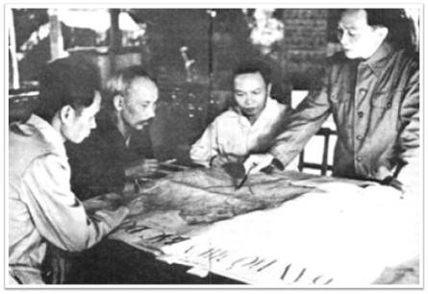
Đồng chí Phạm Văn Đồng
Chủ tịch Hồ Chí Minh
Đại tướng
Võ Nguyên Giáp
Đồng chí Trường Chinh
Hình 1: Cuộc họp của Bộ Chính trị

Slide 11
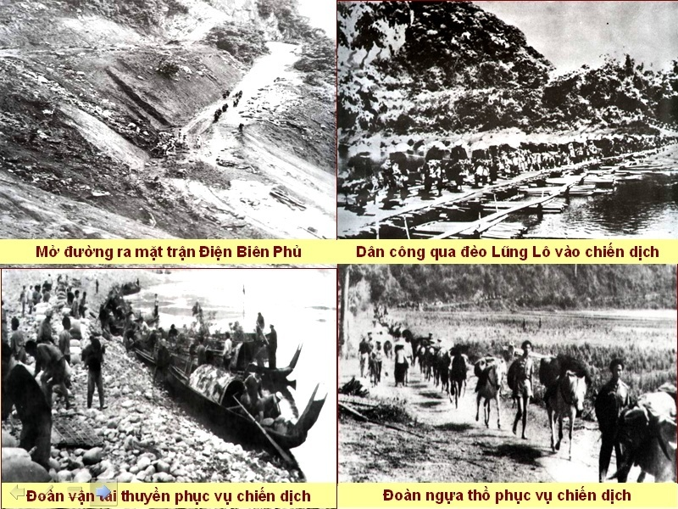

Slide 12
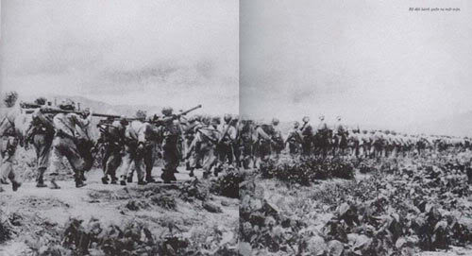
Bộ đội hành quân vào trận địa

Slide 13
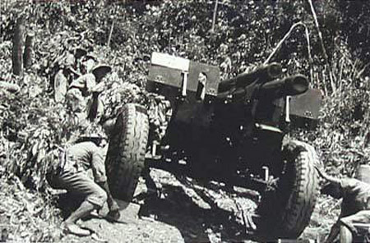
Bộ đội ta kéo pháo vào trận địa

Slide 14
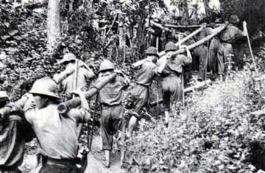
Bộ đội ta mang pháo vào trận địa

Slide 15
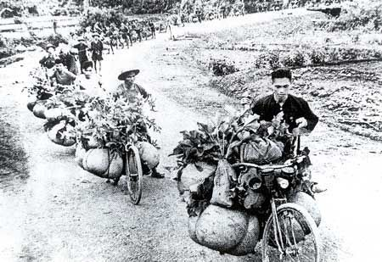
+ Quan sát hình ảnh đoàn xe thồ phục vụ chiến dịch Điện Biên Phủ, em có nhận xét gì?
Đoàn xe thồ phục vụ chiến dịch Điện Biên Phủ

Slide 16
1. Nguyên nhân dẫn đến chiến dịch Điện Biên Phủ:
2. Diễn biến chiến dịch Điện Biên Phủ:
Đọc SGK - Trang 38, 39, đoạn: “Ngày 13-3-1954 ... như vũ bão”, quan sát lược đồ và trả lời các câu hỏi:
+ Ta mở chiến dịch Điện Biên Phủ gồm mấy đợt tấn công? Kể lại một số nét chính của các đợt tấn công đó?
Gợi ý:
Mỗi đợt tấn công vào thời gian nào? Ta tấn công vào những vị trí nào? Nêu kết quả từng trận. Chỉ vị trí đó trên lược đồ chiến dịch.

Slide 17
ĐỒI ĐỘC LẬP
BẢN KÉO
ĐỒI HIM LAM
MƯỜNG THANH
c₁
A₁
Chú giải:
Sở chỉ huy của địch
  Cứ điểm và tên cứ điểm của địch.
  Sân bay của địch
  Quân ta tiến công đợt 1
  Quân ta tiến công đợt 2
Quân ta tiến công đợt 3
S.NẬM RỐM
BẢN HỒNG CÚM
Lược đồ chiến dịch Điện Biên Phủ

Slide 18


+ Đợt 1:
Ngày 13-3-1954
ĐỒI ĐỘC LẬP
+ Đợt 2:
Ngày 30-3-1954
ĐỒI HIM LAM
BẢN KÉO
MƯỜNG THANH
c₁
+ Đợt 3:
Ngày 1-5-1954
A₁
Chú giải:
Sở chỉ huy của địch
  Cứ điểm và tên cứ điểm của địch.
  Sân bay của địch
  Quân ta tiến công đợt 1
  Quân ta tiến công đợt 2
Quân ta tiến công đợt 3
S.NẬM RỐM
BẢN HỒNG CÚM
Lược đồ chiến dịch Điện Biên Phủ

Slide 19
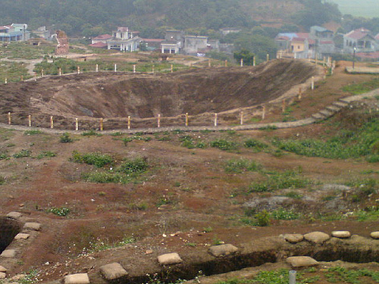
+ Đợt 1:
Ngày 13-3-1954
ĐỒI ĐỘC LẬP
+ Đợt 2:
Ngày 30-3-1954
ĐỒI HIM LAM
BẢN KÉO
MƯỜNG THANH
c₁
+ Đợt 3:
Ngày 1-5-1954
A₁
Chó gi¶i
Së chØ huy cña ®Þch
  Cø ®iÓm vµ tªn cø ®iÓm cña ®Þch.
  S©n bay
  Qu©n ta tÊn c«ng ®ît 1
  Qu©n ta tÊn c«ng ®ît 2
Qu©n ta tÊn c«ng ®ît 3
S.NẬM RỐM
BẢN HỒNG CÚM
Lược đồ chiến dịch Điện Biên Phủ

Slide 20
CHIẾN THẮNG LỊCH SỬ ĐiỆN BIÊN PHỦ
1. Nguyên nhân dẫn đến chiến dịch Điện Biên Phủ:
2. Diễn biến chiến dịch Điện Biên Phủ:
3. Kết quả và ý nghĩa của chiến dịch Điện Biên Phủ:
Đọc SGK - Trang 39, đoạn: “17 giờ 30 phút ... chống thực dân Pháp xâm lược”, trả lời các câu hỏi:
Hoạt động cá nhân:
+ Nêu kết quả của chiến dịch Điện Biên Phủ?
+ Vì sao ta giành được thắng lợi trong chiến dịch Điện Biên Phủ?
+ Thắng lợi của chiến dịch Điện Biên Phủ có ý nghĩa như thế nào với lịch sử dân tộc ta?

Slide 21
Lịch sử
CHIẾN THẮNG LỊCH SỬ ĐiỆN BIÊN PHỦ
1. Nguyên nhân dẫn đến chiến dịch Điện Biên Phủ:
2. Diễn biến chiến dịch Điện Biên Phủ:
3. Kết quả và ý nghĩa của chiến dịch Điện Biên Phủ:
a. Kết quả:
Tướng Đờ Ca-xtơ-ri và Bộ chỉ huy tập đoàn cứ điểm Điện Biên Phủ bị bắt sống.
b. Ý nghĩa:
Là mốc son chói lọi, góp phần kết thúc thắng lợi cuộc kháng chiến chống thực dân Pháp xâm lược.

Slide 22
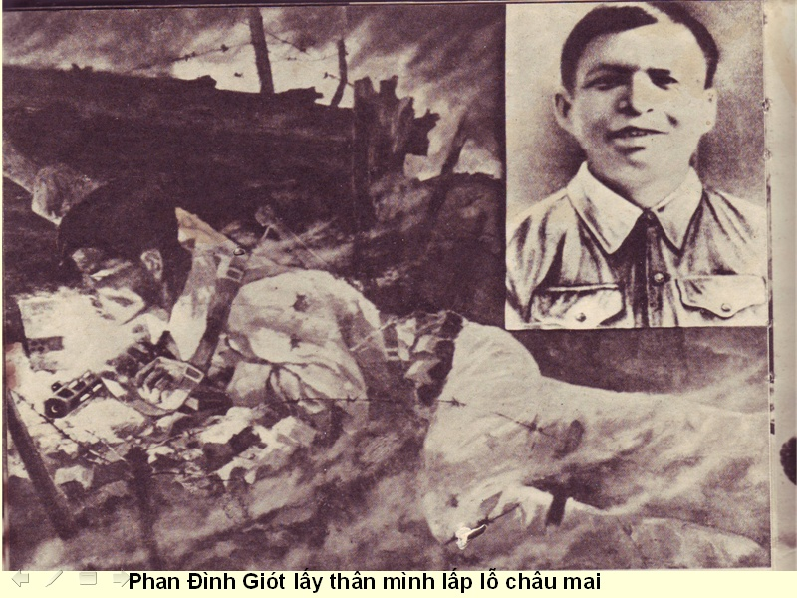

Slide 23
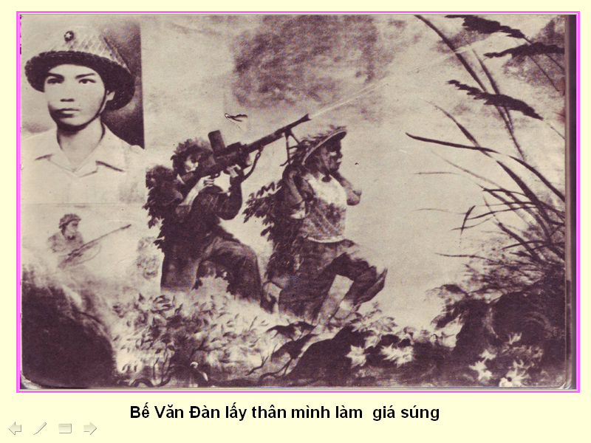

Slide 24
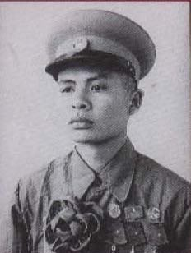
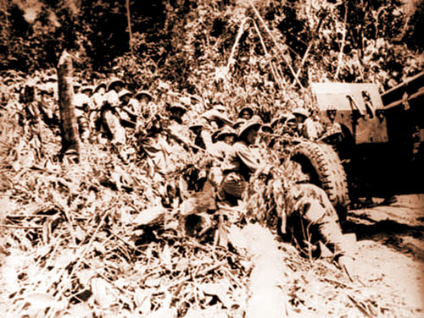
Tô Vĩnh Diện lấy thân mình chèn pháo.

Slide 25
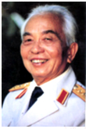
Đại tướng Võ Nguyên Giáp
(25/8/1911- 4/10/2013)
Ông là người lên kế hoạch và trực tiếp chỉ huy trận đánh Điện Biên Phủ năm 1954.
Ông là một thiên tài về quân sự, một anh hùng dân tộc, một danh tướng của thế kỷ 20.

Slide 26
1. Nguyên nhân dẫn đến chiến dịch Điện Biên Phủ:
2. Diễn biến chiến dịch Điện Biên Phủ:
3. Kết quả và ý nghĩa của chiến dịch Điện Biên Phủ:
a. Kết quả: Tướng Đờ Ca-xtơ-ri và Bộ chỉ huy tập đoàn cứ điểm Điện Biên Phủ bị bắt sống.
b. Ý nghĩa: Là mốc son chói lọi, góp phần kết thúc thắng lợi cuộc kháng chiến chống thực dân Pháp xâm lược.
Sau 56 ngày đêm chiến đấu kiên cường, gian khổ, bộ đội ta đã đánh sập “pháo đài khổng lồ” của thực dân Pháp ở Điên Biên Phủ, ghi trang vàng chói lọi vào lịch sử chống giặc ngoại xâm của dân tộc ta.

Slide 27



